Slide 1



MAPA O LIENZO
DE VALOR

Slide 2
¿Qué es el lienzo de valor?
¿Quieres saber más de esta herramienta?
Revisa el siguiente link: https://designthinking.es/lienzo-de-propuesta-de-valor/
Es una herramienta visual que ayuda a organizar lo que sabemos (o suponemos) sobre las personas usuarias. No reemplaza la investigación, pero sirve para:
Alinear al equipo sobre las necesidades, metas y frustraciones de las personas usuarias.
Identificar vacíos entre lo que la persona usuaria quiere y lo que se diseña.
¿De dónde salen los datos?
Suposiciones: Si no hay datos reales, se puede empezar con hipótesis (como protopersonas). Es rápido y útil para iniciar, pero luego hay que validarlo.
Datos reales: Si se usa información de investigación (como "personas"), el mapa será más preciso y no necesitará validación.
En resumen: El mapa de empatía es un primer paso para ponerse en los zapatos de la persona usuaria, ya sea con suposiciones o datos concretos.

Slide 3

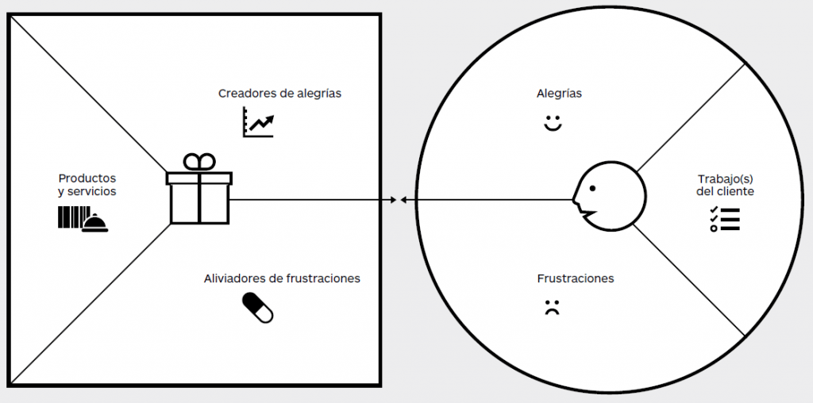
LIENZO DE VALOR - USUARIOS = VOLUNTARIOS/NUEVOS SOCIOS

Slide 4
LIENZO DE VALOR - CLIENTES = DONANTES/SPONSORS

Slide 5
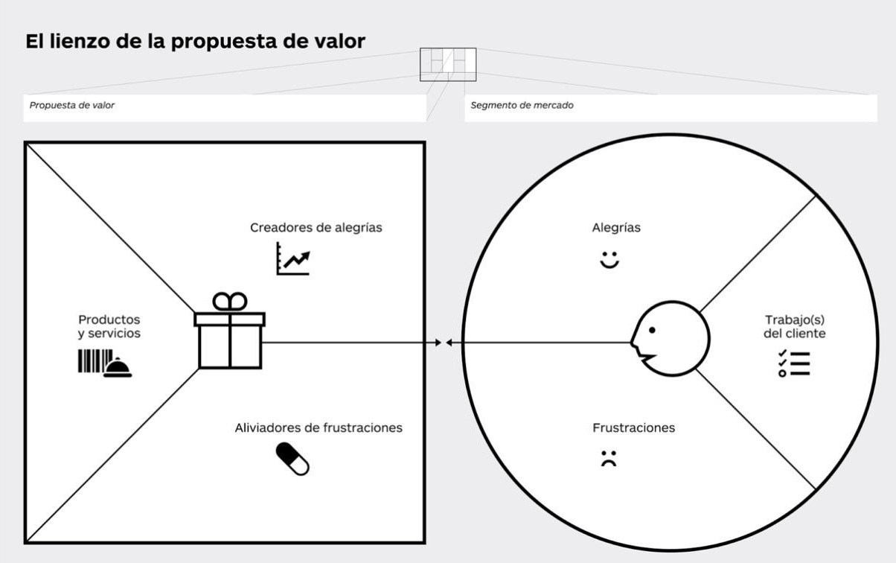
LIENZO DE VALOR
Es una herramienta visual que ayuda a organizar lo que sabemos (o suponemos) sobre las personas usuarias. No reemplaza la investigación, pero sirve para:
Alinear al equipo sobre las necesidades, metas y frustraciones de las personas usuarias.
Identificar vacíos entre lo que la persona usuaria quiere y lo que se diseña.

Slide 6



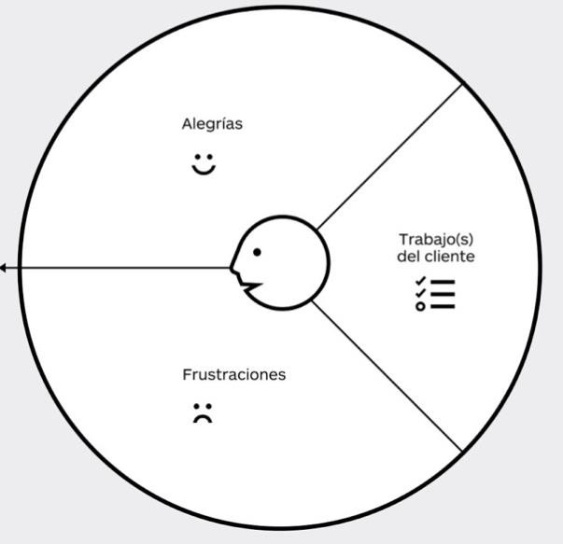















LIENZO DE VALOR

Slide 7
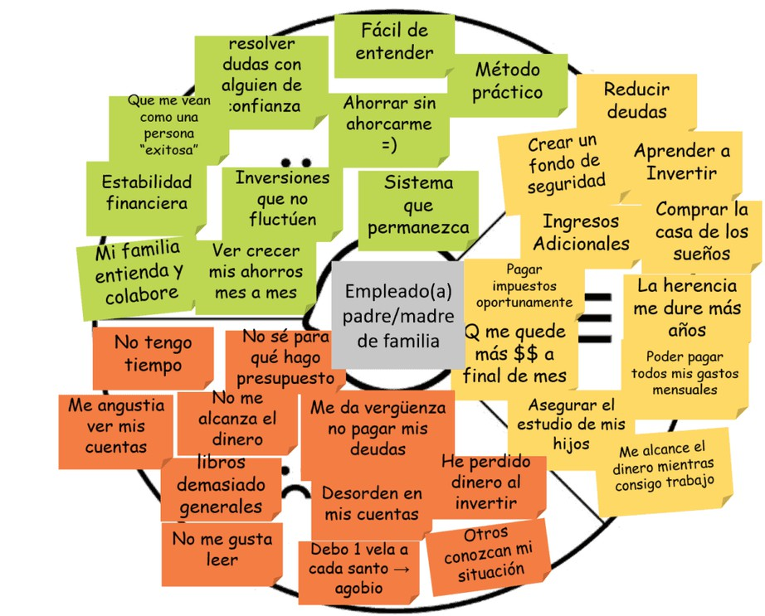
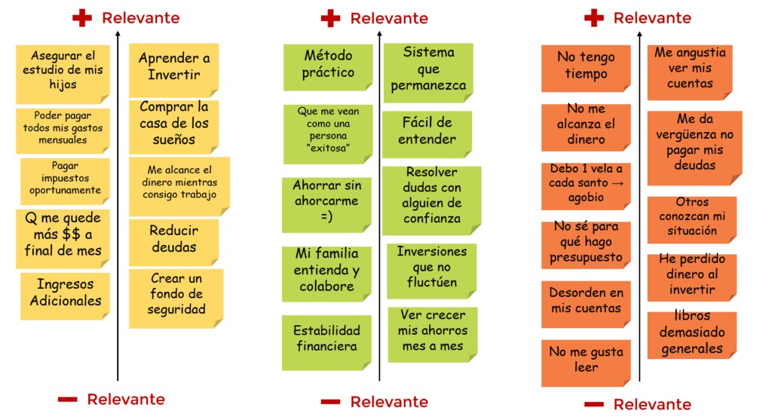
LIENZO DE VALOR
LIENZO DE VALOR

Slide 8



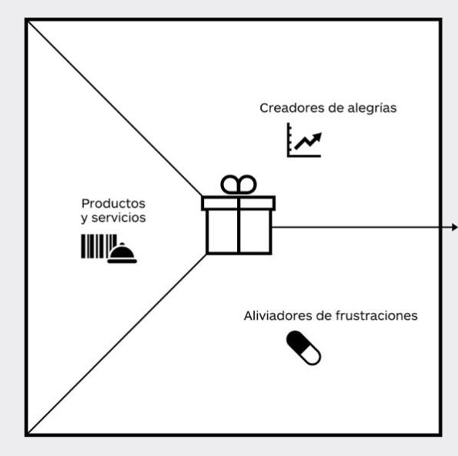













LIENZO DE VALOR

Slide 9
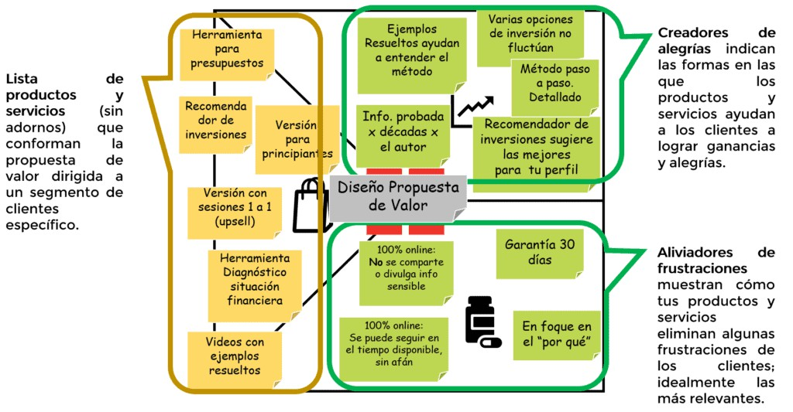
LIENZO DE VALOR
LIENZO DE VALOR

Slide 10
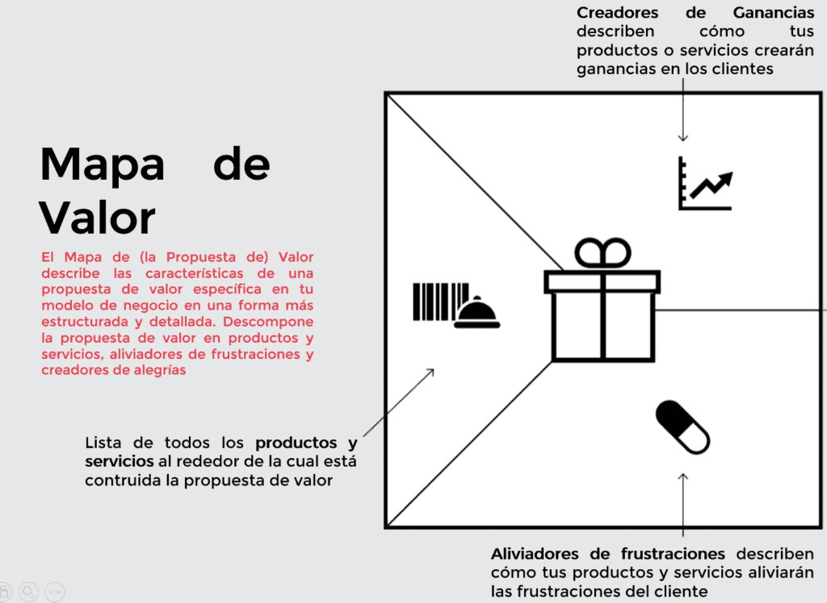
MAPA DE VALOR

Slide 11
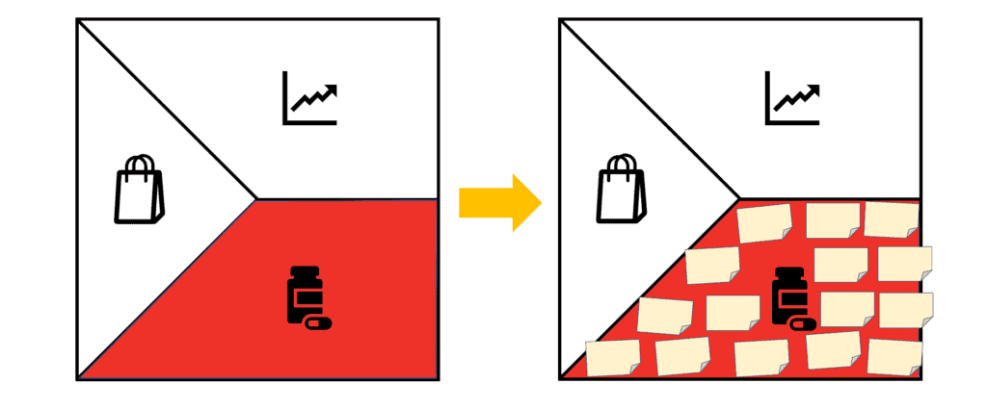
MAPA DE VALOR: aliviadores de frustración
En este punto la tarea consiste en indicar exactamente cómo los aliviadores efectivamente resuelven las frustraciones de los clientes. Recuerda que es muy difícil que una oferta de valor alivie todas las posibles frustraciones que todos los clientes tengan. Es mejor resolver muy bien sólo las más relevantes que resolver a medias todas las frustraciones (desde las más hasta las menos relevantes), si es acaso posible.

Slide 12
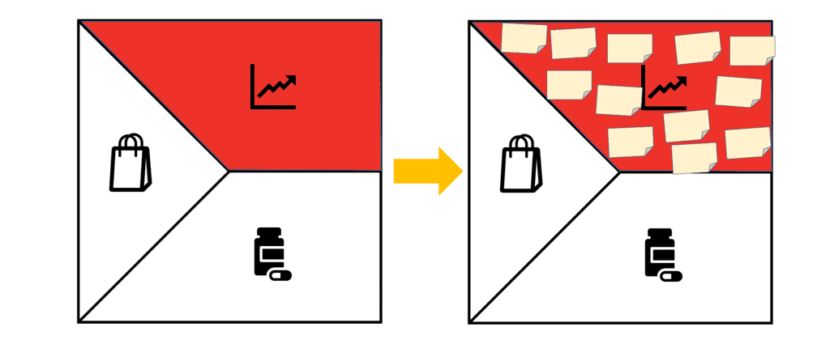
MAPA DE VALOR: creadores de alegrías
Describir detalladamente cómo los creadores de alegrías crean ganancias o alegrías para los clientes. Nuevamente: ninguna propuesta de valor puede crear todas las ganancias o alegrías que el cliente pretende. Es mejor enfocarse en las más relevantes.

Slide 13
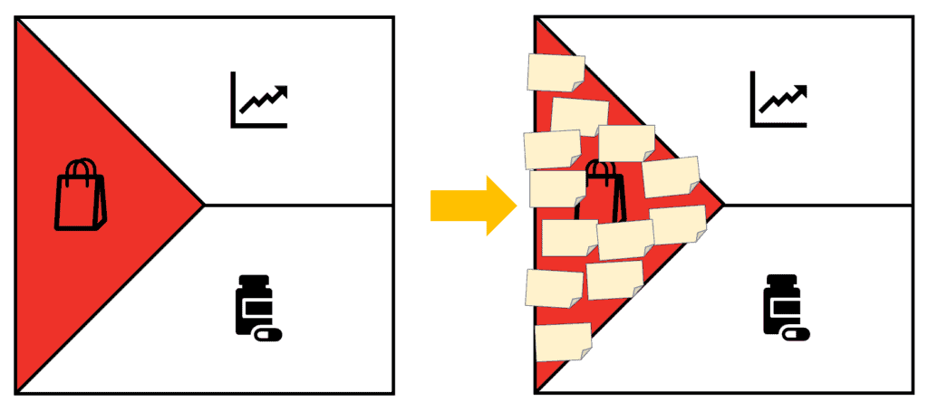
MAPA DE VALOR: productos y servicios
Por ultimo, listamos todos los productos y servicios que componen la propuesta de valor.

Slide 14

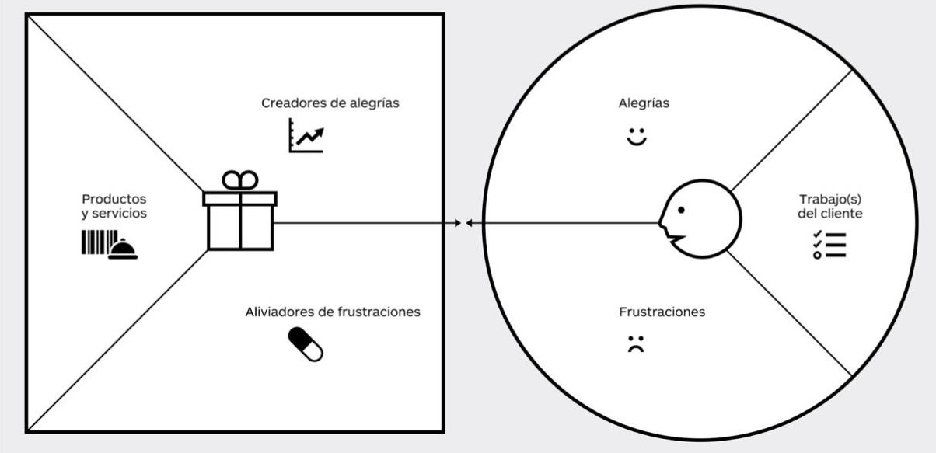







LIENZO DE VALOR
LIENZO DE VALOR

Slide 15
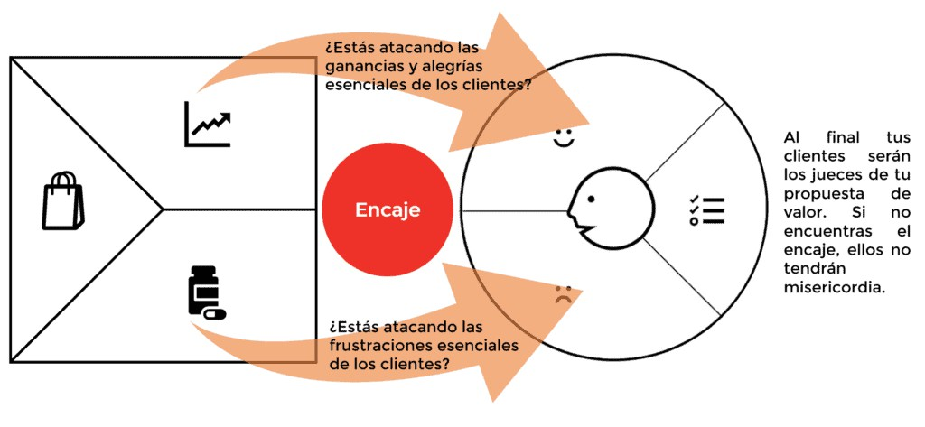
LIENZO DE VALOR
LIENZO DE VALOR
Tu propuesta de valor encaja en el perfil del cliente cuando atacas tareas importantes, alivias frustraciones extremas y creas ganancias y alegrías esenciales que son relevantes para los clientes. Luchar por este encaje es la esencia del diseño de la Propuesta de Valor.

Slide 16
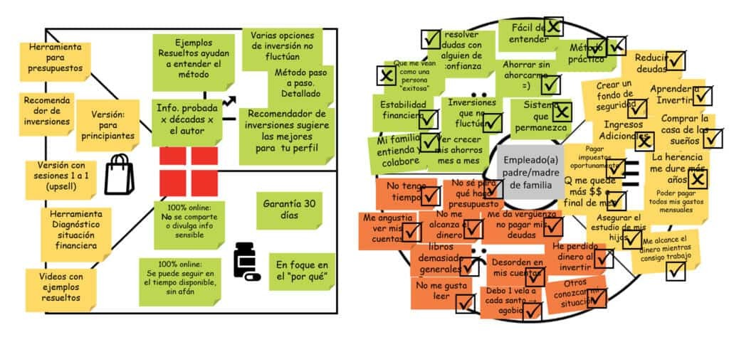
LIENZO DE VALOR
LIENZO DE VALOR
Tu propuesta de valor encaja en el perfil del cliente cuando atacas tareas importantes, alivias frustraciones extremas y creas ganancias y alegrías esenciales que son relevantes para los clientes. Luchar por este encaje es la esencia del diseño de la Propuesta de Valor.

